Slide 1
Indie Sponsor 「インディ－ゲ－ム 情報サイト」
1.0.5
2019-10-29
個人
キムジョンヒョン

Slide 2
Index
プロジェクト目標
サービス目的
ベンチマーキング
システム構成図
構築環境
画面構成図
APPストーリーボード
会員登録
メーン画面及びゲーム掲示板
ファンディング
創作者申請
お知らせ
データベース ERD
テーブル明細書
サーバー API

Slide 3
1.プロジェクト目標

Slide 4


プロジェクト目標
1.0
サービス目的
01
広告
本人が 開発したインヂィゲームを紹介することで広告効果を得ることができる。
ゲームユーザーとコミュニケーションしながらフィードバックが得られる
02
ファンディング
ゲーム開発者はファンディングでより安定的な開発が可能
後援者はゲーム開発者が約束したプレゼントや特典などを通じて利益を得ることができる。
03
モバイル
モバイルの長所である手軽なUIで直感性に優れる
いつでもどこでもアクセスして情報に接することができる。

Slide 5
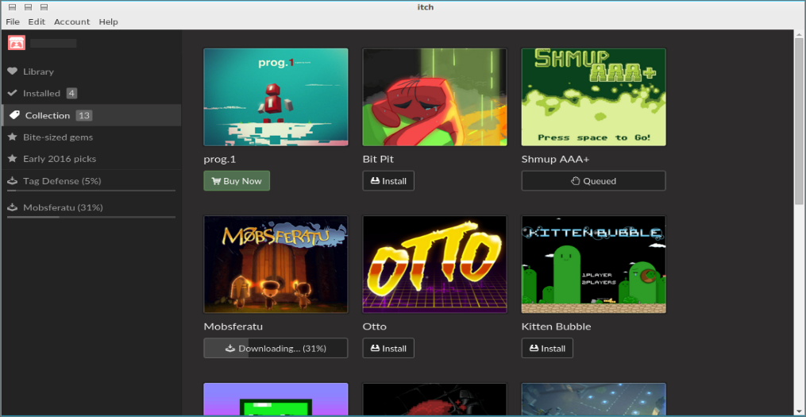
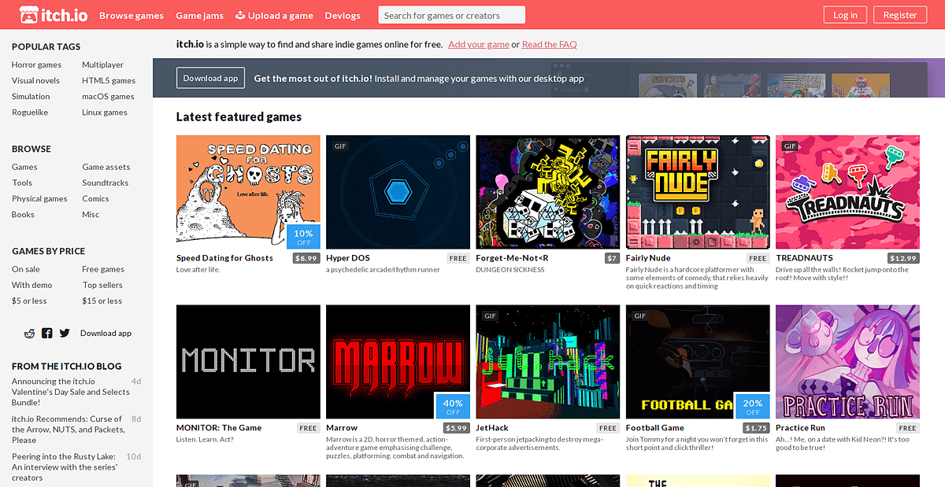
プロジェクト目標
1.0
ベンチマーキング
海外サイトitch.io
使用者がインディビデオゲームをホスティング、販売およびダウンロードできるウェブサイト

Slide 6
2. システム構成図

Slide 7






システム構成図
1.0
構築環境
Application
Web Application Server
CMS
Client
Database
Manager

Slide 8
3. 画面構成図

Slide 9
3. 画面構成図
1.0
会員認証画面(一般・創作者関係なく)
一般使用者画面
創作者画面
Home
会員登録
Login
ID/PW探し
ゲーム
後援
カスタマーセンタ
マイページ
ゲームニュース
進行中のファンディング
お知らせ
会員情報修正
新しいゲーム
FAQ
ゲームライブラリ
アップロードしたゲームリスト
終了したファンディング
人気ゲーム
1:1お問い合わせ
創作者申請

Slide 10
3. ストーリーボード

Slide 11
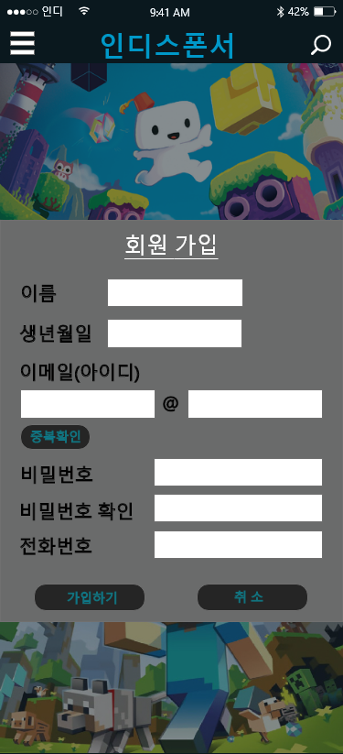
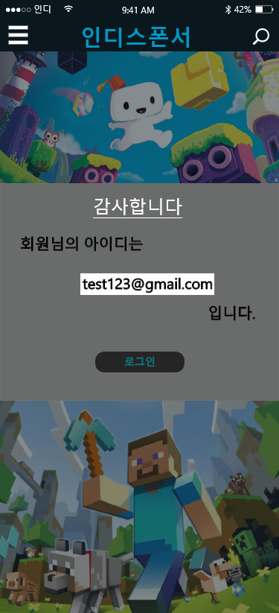
ストーリーボード
1.0
ログイン・会員登録
- 使用者 App -
1. 会員登録
会員登録に必要な情報を様式に合うように入力する画面
2.会員登録完了画面
会員登録を成功的に完了したら次の画面を見せる
1
2
IndieSponsor
IndieSponsor
会員登録
ありがとうございます
お名前
会員様のIDは
DBからIDを 呼び寄せ
生年月日
です。
E-Mail
パスワード
ログイン
電話番号
加入
戻る
POST:
加入完了ページに移動

Slide 12
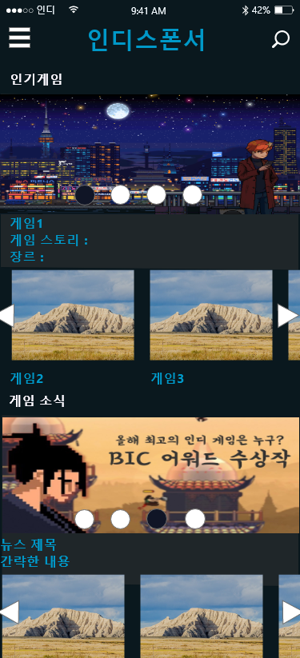
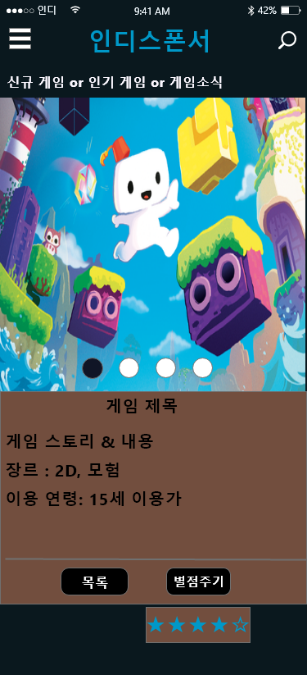




ストーリーボード
1.0
ゲーム掲示板
- 使用者 App -
1. ゲームカテゴリー
ゲームカテゴリーを押すと人気ゲーム、ゲームニュース、 新しいゲーム 全部出力
下位カテゴリを押す場合、その領域だけを表示
2. 掲示板内容
文リストを選択すると内容に合うイメージもしくは動画と内容が出力
1
2
IndieSponsor
IndieSponsor
API GET:
動画 & イメージスライド
API GET:
イメージスライド
ゲームタイトル
ゲームのストーリー
ジャンル：２D、冒険
利用連例：15歳利用者
目録
点数

Slide 13
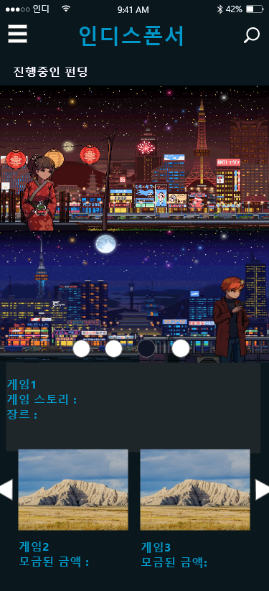
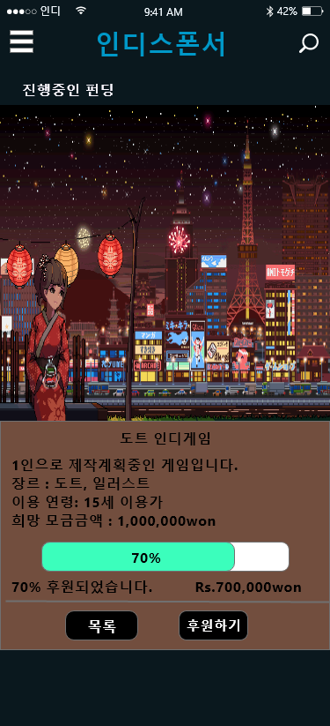


ストーリーボード
1.0
進行中のファンディング - 使用者 App -
1.ファンディング
カテゴリを押すと現在進行中のファンディング掲示板を表示
2. 掲示板本文
ファンディングを受けるためのゲーム紹介及び現在の募金の現状をお知らせ
「後援する」ボタンを押すと、次の画面でいくら後援するかを決める。
1
2
IndieSponsor
IndieSponsor
進行中のファンディング
API GET:
映像 & イメージスライド
ドットゲーム
1人で製作計画中のゲームです。
ジャンル：ドット、イラスト
利用連例：15歳利用者
希望棒金金額：￥100,000
70%
目録
後援する

Slide 14
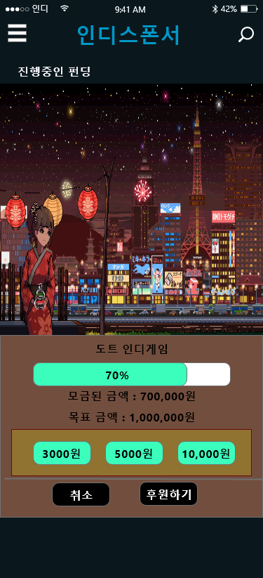
ストーリーボード
1.0
後援 画面
- 使用者 App -
1. ファンディング内容
いくら後援するか選択できる
2. 後援完了
「後援」ボタンを押すと成功したとメッセージに知らせる。
1
2
IndieSponsor
IndieSponsor
후원되었습니다
後援に成功しました
確認
￥500
￥1000
￥3000
￥500
￥1000
￥3000
戻る
後援する
戻る
後援する
POST:
ALERT メッセージ
出力

Slide 15
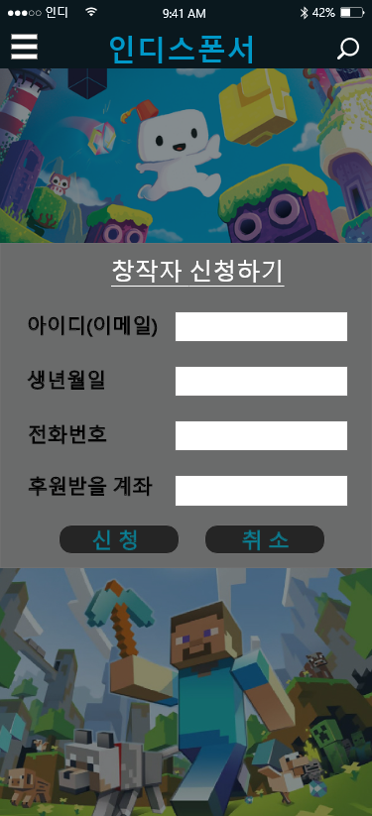

ストーリーボード
1.0
創作者申請
- 使用者 App -
１．創作者申請
マイページに創作者申請ボタンがあり、創作者申請を押すと必要な情報を書く欄がある
２．創作者申請成功
創作者申請を成功したと言うメッセージを出力
ページ管理者が創作者の申請を承認/拒否する
1
2
IndieSponsor
IndieSponsor
創作者申請
創作者申請
ID(E-mail)
創作者に申請しました。所要期間は2~3日です。
生年月日
소요 기간은 2~3일 입니다.
電話番号
後援もらう口座
確認
申請
戻る
POST:
創作者申請
ページ移動

Slide 16
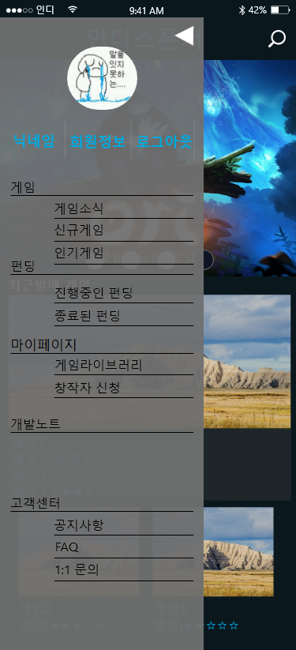
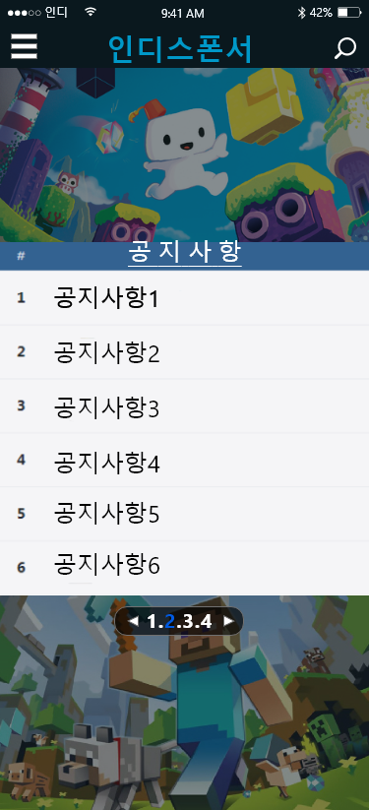
ストーリーボード
1.0
お知らせ
- 使用者 App -
カスタマーセンタ
カスタマーセンタを押すと基本的にお知らせページに移動
2. お知らせ
管理者のお知らせを掲示板形に表示
1
2
IndieSponsor
リストの形
掲示板でお知らせを表示する

Slide 17
4. データベース ERD

Slide 18
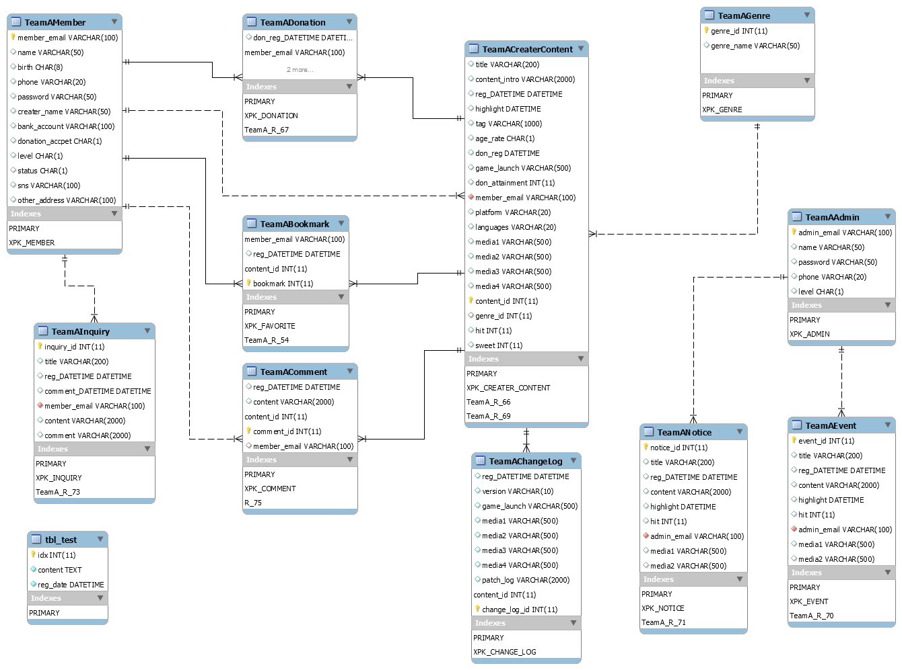
データベースERD
1.0
データベースERD

Slide 19
5. テーブル明細書

Slide 20
テーブル明細書
1.0
管理者のテーブル
プロジェクト | インディスポンサー
DB名 | TeamA | テーブル名 | TeamAAdmin
作成日 | 2019/09/19 | 作成者
説明 | サイト管理者情報のテーブル
お気に入りのテーブル
プロジェクト | インディスポンサー
DB名 | TeamA | テーブル名 | TeamAAdmin
作成日 | 2019/09/19 | 作成者
説明 | お気に入りのテーブル
コラム名 | データタイプ | NULL可否 | 説明
admin_email | VARCHAR(100) | Not null | 管理者の ID / PK
name | VARCHAR(50) |  | お名前
password | VARCHAR(50) |  | パスワード
phone | VARCHAR(20) |  | 電話番号
level | CHAR(1) |  | 管理者レベル
コラム名 | データタイプ | NULL可否 | 説明
member_email | VARCHAR(100) | Not null | ブックマークした会員の E-mail. FK
reg_DATETIME | DATETIME |  | ブックマーク登録日時
content_id | INT(11) | Not null | ブックマークに登録した content_id. FK
bookmark | INT(11) | Not null | member_emailの基準で1づつあがる PK

Slide 21
テーブル明細書
1.0
創作者コンテンツのテーブル
プロジェクト | インディスポンサー
DB名 | TeamA | テーブル名 | TeamAAdmin
作成日 | 2019/09/19 | 作成者
説明 | 創作者コンテンツのテーブル
コラム名 | データタイプ | NULL可否 | 説明
content_id | NUMBER | NOT NULL | コンテンツID PK
title | VARCHAR(200) |  | タイトル
content_intro | VARCHAR(2000) |  | 内容・ゲームの紹介
reg_date | DATE |  | 登録一時
highlight | DATE |  | ハイライト
tag | VARCHAR(1000) |  | タグ
age_rate | CHAR(1) |  | 年齢制限
don_reg | DATE |  | 後援もらう期間
game_launch | VARCHAR(500) |  | ゲームの実行/URL
don_attainment | NUMBER |  | 後援の目録金額
platform | VARCHAR(20) |  | 支援プラットフォーム
languages | VARCHAR(20) |  | 支援言語
member_email | VARCHAR(100) | NOT NULL | 会員E-Mail FK FK. TeamAMemberの member_email 参照
media1 | VARCHAR(500) |  | ミディア1
media2 | VARCHAR(500) |  | ミディア2
media3 | VARCHAR(500) |  | ミディア3
media4 | VARCHAR(500) |  | ミディア4
genre_id | NUMBER |  | ジャンルID FK. TeamAGenreの genre_id 参照
hit | NUMBER |  | アクセス数
like | NUMBER |  | 推薦数

Slide 22
テーブル明細書
1.0
ファンディングのテーブル
プロジェクト | インディスポンサー
DB名 | TeamA | テーブル名 | TeamAAdmin
作成日 | 2019/09/19 | 作成者
説明 | ファンディングのテーブル
お知らせのテーブル
プロジェクト | インディスポンサー
DB名 | TeamA | テーブル名 | TeamAAdmin
作成日 | 2019/09/19 | 作成者
説明 | お知らせのテーブル
コラム名 | データタイプ | NULL可否 | 説明
don_reg_ DATETIME | DATETIME |  | 後援一時
member_ email | VARCHAR(100) | NOT NULL | 会員E-Mail FK. TeamAMemberの member_email 参照
content_id | INT(11) | NOT NULL | コンテンツID FK. TeamACreaterContentの content_id 参照
donation | INT(11) |  | 後援した金額
コラム名 | データタイプ | NULL可否 | 説明
notice_id | Int | Not null | お知らせの掲示物の番号 PK
title | Varchar(200) |  | お知らせの掲示物のタイトル
reg_DATETIME | Datetime |  | 掲示物の登録 一時
content | Varchar(2000) |  | 掲示物の内容
highlight | Datetime
hit | Int
admin_email | Varchar(100) | Not null | FK. TeamAAdminの admin_email 参照
media1 | Varchar(500)
media2 | Varchar(500)

Slide 23
テーブル明細書
1.0
お問い合わせ・返事のテーブル
プロジェクト | インディスポンサー
DB名 | TeamA | テーブル名 | TeamAAdmin
作成日 | 2019/09/19 | 作成者
説明 | お問い合わせ・返事のテーブル
使用者情報のテーブル
プロジェクト | インディスポンサー
DB名 | TeamA | テーブル名 | TeamAAdmin
作成日 | 2019/09/19 | 作成者
説明 | 使用者情報のテーブル
コラム名 | データタイプ | NULL可否 | 説明
member_email | VARCHAR(100) | Not null | 使用者のE-Mail(ID) PK
name | VARCHAR(50) |  | 使用者の名前
birth | CHAR(8) |  | 使用者の誕生日
phone | VARCHAR(20) |  | 使用者の電話番号
password | VARCHAR(50) |  | 使用者のパスワード
creater_name | VARCHAR(50) |  | 創作者の名
bank_account | VARCHAR(100) |  | 創作者の口座番号
donation_accept | CHAR(1) |  | 後援
level | CHAR(1) |  | 使用者・創作者の区別
status | CHAR(1) |  | 休眠アカウント可否
sns | VARCHAR(100) |  | 創作者 sns
other_address | VARCHAR(100) |  | 創作者の連絡先
コラム名 | データタイプ | NULL可否 | 説明
inquery_id | Int | Not null | お問い合わせのID PK
title | VARCHAR(200) |  | お問い合わせのタイトル
reg_DATETIME | Datetime |  | お問い合わせの登録一時
comment_DATETIME | Datetime |  | お問い合わせの返事一時
member_email | VARCHAR(100) | Not null | 会員のE-Mail (FK TeamAMemberの member_email 参照)
content | VARCHAR(2000) |  | お問い合わせの内容
comment | VARCHAR(2000) |  | お問い合わせの返事

Slide 24
5. サーバー API

Slide 25
サーバーAPI
1.0
共通事項
Base URL : http://localhost:8080/IndieSponsor/rest
Response header
名前 | データタイプ | 例示 | 説明
header:msg | String | OK | 正常作動時のOK文を表示
header:code | String | 200 | 正常作動時200コードに表示
Response raw data
{ "header": { "msg": "OK", "code": "200" } }

Slide 26
システム構成図
1.0
会員 API
会員登録
ログイン
Method : POST
URL : /member/join
Parameter Type : FormParam
Response Type : JSON
Response Data : 共通事項 header 参照
Parameters
Method : POST
URL : /member/login
Parameter Type : JSON
Response Type : JSON
Response Data :共通事項header 参照
Parameters
名前 | データタイプ | 例示 | 説明
name | String | Hyoen | お名前
birth | String | 960202 | 生年月日
member_email | String | Hyeon @mail.com | E-Mail(ID)
password | String | 1234 | パスワード
名前 | データタイプ | 例示 | 説明
member_email | String | Hyeon @email.com | ID(E-Mail)
password | String | 1234 | パスワード

Slide 27
システム構成図
1.0
会員 API
創作者申請
ライブラリ
Method : POST
URL : /member/creatorRequest
Parameter Type : JSON
Response Type : JSON
Response Data : 共通事項 header 参照
Parameters
ライブラリの目録
Method : GET
URL : /boards/gamelib /{pNo}/{rowNum}
Parameter Type : Path Param
Response Type : JSON
Parameters
名前 | データタイプ | 例示 | 説明
member_email | String | Hyeon@email.com | ID (E-Mail)
birth | String | 960202 | 生年月日
phone | String | 01039290412 | 電話番号
bank | String | 112233456789 | 区座番号
名前 | データタイプ | 例示 | 説明
pNo | int | 1 | ページ番号
rowNum | int | 10 | 1ページの掲示物の数
Response Data = headerは共通事項参照
名前 | データタイプ | 例示 | 説明
body:pNo | int | 1 | ページ番号
body:totalCnt | int | 20 | 全体掲示物の数
body:rowNum | int | 10 | 1ページの掲示物の数
body:items:title | String | game1 | タイトル
body:items:content_id | int | 1 | 掲示物の番号
body:items:reg_date | String | Sysdate | 作成日
Response raw data
"body": { "pNo": 1, "totalCnt": 20, "rowNum": 10, "items": [{ "reg_date": "2019-10-1", “content_id": 1, "title": “game1" },…. { }

Slide 28
システム構成図
1.0
掲示板 API
カスタマーセンタ
お知らせの目録
Method : GET
URL : /boards/noticeList /{pNo}/{rowNum}
Parameter Type : Path Param
Response Type : JSON
Parameters
お知らせの内容
Method : GET
URL : /boards/noticeList /{notice_id}
Parameter Type : Path Param
Response Type : JSON
Parameters
名前 | データタイプ | 例示 | 説明
pNo | int | 1 | ページ番号
rowNum | int | 10 | 1ページの掲示物の数
名前 | データタイプ | 例示 | 説明
notice_id | int | 1 | 掲示物の番号
Response Data = headerは共通事項参照
Response Data = headerは共通事項参照
名前 | データタイプ | 例示 | 説明
body:pNo | int | 1 | ページ番号
body:totalCnt | int | 121 | 全体掲示物の数
body:rowNum | int | 10 | 1ページの掲示物の数
body:items:title | String | title1 | タイトル
body:items:notice_id | int |  | 掲示物の番号
body:items:reg_date | String | 2019-10-1 | 作成日
Response raw data
"body": { "pNo": 1, "totalCnt": 121, "rowNum": 10, "items": [{ "reg_date": "2019-10-1", "notice_id": 1, "title": "공지사항1" },…. { }
名前 | データタイプ | 例示 | 説明
body:notice_id | int | 1 | 掲示物の番号
body:title | String | 공지사항1 | タイトル
body:reg_date | String | Sysdate | 作成日
body:content | String | 공지사항 내용 | 内容
body:media1 | String |  | ミディア
body:email | String | Admin90@mail. com | 作成者ID
Response raw data
"body": { "reg_date": "2019-10-08", "media1": "", "title": “공지사항1", “notice_id": 1, "content": ＂공지사항 내용＂, ＂email＂: “admin90@mail.com" }

Slide 29
システム構成図
1.0
掲示板 API
ゲーム掲示板
人気ゲーム目録
Method : GET
URL : /boards/popularList/{pNo}/{rowNum}
Parameter Type : Path Param
Response Type : JSON
Parameters
人気ゲーム内容
Method : GET
URL : /boards/popularContents/{content_id}
Parameter Type : Path Param
Response Type : JSON
Parameters
名前 | データタイプ | 例示 | 説明
pNo | int | 1 | ページ番号
rowNum | int | 10 | 1ページの掲示物の数
名前 | データタイプ | 例示 | 説明
content_id | int | 1 | 掲示物の番号
Response Data = headerは共通事項参照
Response Data = headerは共通事項参照
名前 | データタイプ | 例示 | 説明
body:pNo | int | 1 | ページ番号
body:totalCnt | int | 121 | 全体掲示物の数
body:rowNum | int | 10 | 1ページの掲示物の数
body:items:title | String | popular title1 | タイトル
body:items:content_id | int | 1 | 掲示物の番号
body:items:reg_date | String | 2019-10-1 | 作成日
Response raw data
"body": { "pNo": 1, "totalCnt": 121, "rowNum": 10, "items": [{ "reg_date": "2019-10-1", " content_id ": 1, "title": "popular title1" }, …] }
名前 | データタイプ | 例示 | 説明
body:content_id | int | 1 | 掲示物の番号
body:title | String | popular title1 | タイトル
body:reg_date | String | 2019-10-12 | 作成日
body:content | String | popular1 | 内容
body:media1 | String |  | ミディア
body:email | String | abc@mail.com | 作成者ID
Response raw data
"body": { "reg_date": "2019-10-12", "title": “popular title1", "content_id": 1, "content": "popular1", "email": "abc@mail.com" }

Slide 30
システム構成図
1.0
掲示板 API
ファンディング
進行中のファンディング目録
Method : GET
URL : /boards/nowfundingList /{pNo}/{rowNum}
Parameter Type : Path Param
Response Type : JSON
Parameters
進行中のファンディング内容
Method : GET
URL : /boards/nowfundingContents/{content_id}
Parameter Type : Path Param
Response Type : JSON
Parameters
名前 | データタイプ | 例示 | 説明
pNo | int | 1 | ページ番号
rowNum | int | 10 | 1ページの掲示物の数
名前 | データタイプ | 例示 | 説明
funding_id | int | 1 | 掲示物の番号
Response Data = headerは共通事項参照
Response Data = headerは共通事項参照
名前 | データタイプ | 例示 | 説明
body:pNo | int | 1 | ページ番号
body:totalCnt | int | 50 | 全体掲示物の数
body:rowNum | int | 10 | 1ページの掲示物の数
body:items:title | String | now funding1 | タイトル
body:items:funding_id | int | 1 | 掲示物の番号
body:items:reg_date | String | 2019-10-1 | 作成日
Response raw data
"body": { "pNo": 1, "totalCnt": 50, "rowNum": 10, "items": [{ "reg_date": "2019-10-1", “funding_id": 1, "title": "now funding1" }, …] }
名前 | データタイプ | 例示 | 説明
body:funding_id | int | 1 | 掲示物の番号
body:title | String | now funding title1 | タイトル
body:reg_date | String | 2019-10-12 | 作成日
body:content | String | now funding1 | 内容
body:media1 | String |  | ミディア
body:email | String | abc@gmail.com | 作成者ID
Response raw data
"body": { "reg_date": "2019-10-12", "title": “now funding title1", “funding_id": 1, "content": "now funding1", "email": "abc@gmail.com" } }

Slide 31
END
1.0
☺ ありがとうございます。☺

